Slide 1
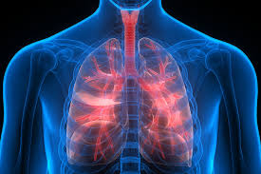
PWS - LONGFIBROSE
Joyce van Kooten
M4a – NUOVO-Zeist
2022

Slide 2
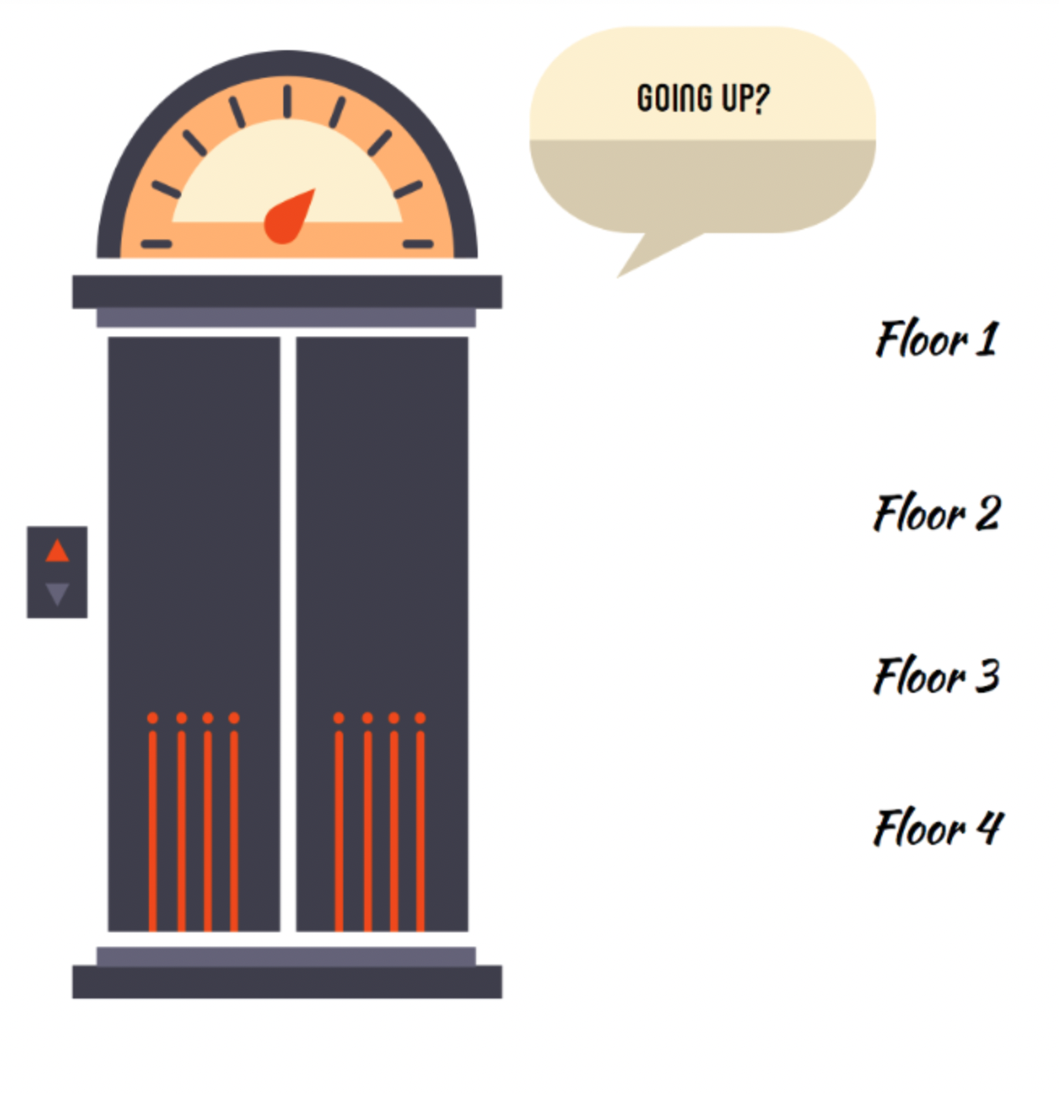
Elevator Pitch & PWS
Hoofd/Deelvragen;
Wat zijn de gevolgen van longfibrose op het menselijk lichaam
Wat is Longfibrose
Wat is de Oorzaak
Hoe een Diagnose stellen
Behandel methodes van Longfibrose
Het leven met Longfibrose
Hoe voorkom je longfibrose
Notes:
Om mijn informatie te vinden voor dit onderwerp heb ik contact gezocht met longfibrose patiëntenvereniging, mevr. Anne Jose Schimmel welke als coördinator mij in contact heeft gebracht met patiënten, maar ook met dr. Frouke van Beek die werkzaam is in het Antoniusziekenhuis in Nieuwegein als longarts.
Verder ga ik ook navragen of het ziekenhuis nog boeken/sites heeft waar ik meer informatie voor mijn onderwerp kan vinden, natuurlijk kan ik niet binnen 1 week een afspraak maken met deze dokter, dus tot die tijd haal ik mijn informatie van internet.

Slide 3
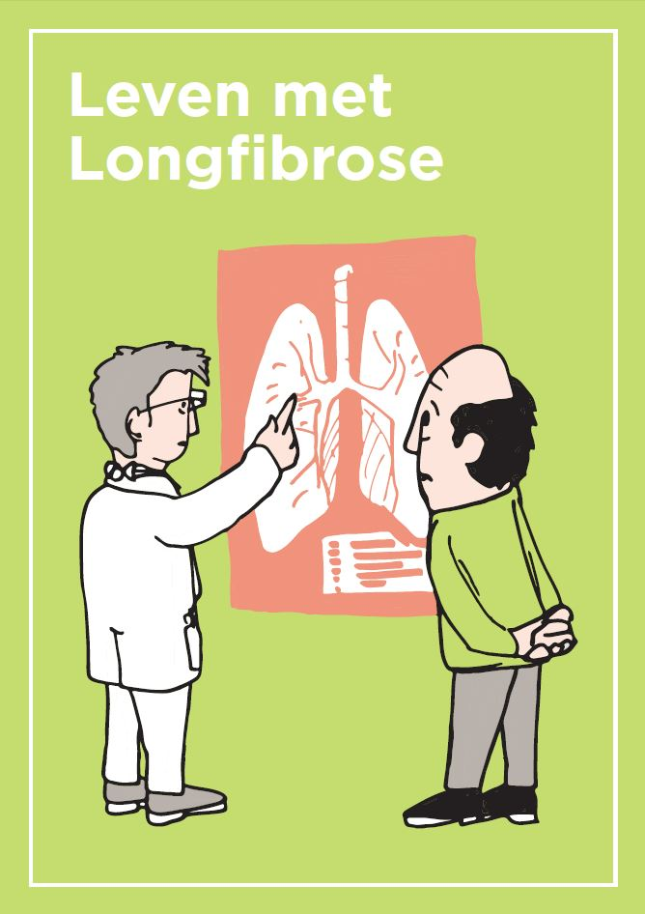
Wat is Longfibrose
Om te begrijpen wat fibrose is leg ik eerst de werking van de longen uit.t.
We gaan eerst kijken hoe de longen werken
De invloed van de Longblaasjes
En de aansluiting op de Bloedvaten
Notes:
Uitleg: we gaan even goed kijken hoe de long werkt, dit is namelijk erg belangrijk om te begrijpen wat longfibrose nou precies is.
De longen zorgen ervoor dat zuurstof door de longen het bloed in komt en het koolstofdioxide er weer uit gaat. (neem het voorbeeld als plaatje)
Bij longfibrose komt er op de longblaasjes een fibrosering. Dit betekent dat er een laag weefsel op de longen zit. Dit zorgt ervoor dat de lucht die je inademt moeilijker door het longblaasje

Slide 4
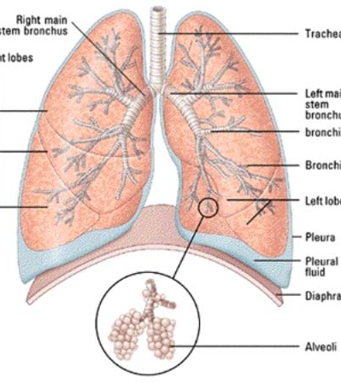
Waar zit Longfibrose
De longen bestaan uit luchtwegen en longweefsel. het longweefsel zijn alle longblaasjes (alveoli) samen. Longfibrose is een ziekte aan het longweefsel (dus aan de longblaasjes).
Notes:
De longen bestaan uit luchtwegen en longweefsel en het longweefsel is alle longblaasjes (alveoli) samen. Longfibrose is een ziekte van het longweefsel (dus van de longblaasjes).

Slide 5
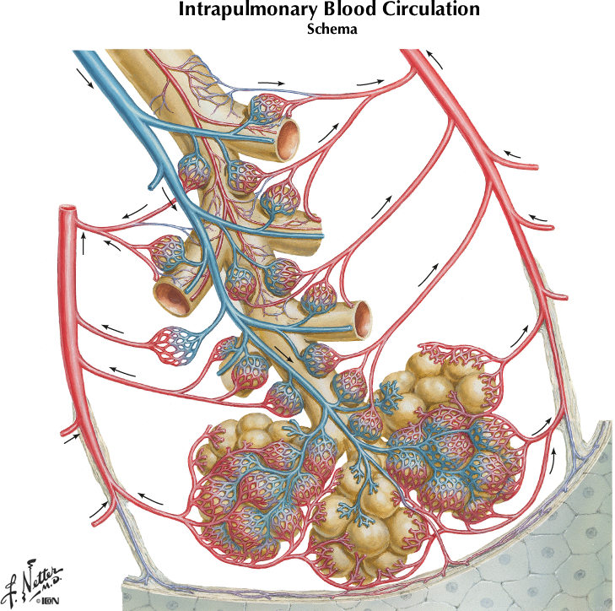
De invloed van Longfibrose
Hier een plaatje van de longblaasjes met alle bloedvaten eromheen zodat vanuit de longblaasjes het zuurstof in alle bloedvaten opgenomen kan worden.

Slide 6
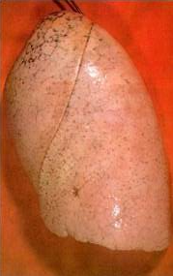
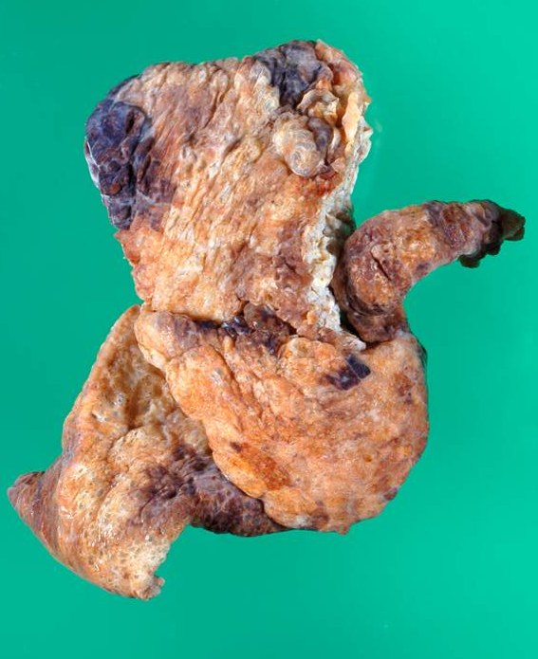
Wat is Longfibrose?
Fibrose = bindweefsel, littekenweefsel
Bindweefsel is ook nuttig:
  Heling van wonden
  Afkapselen van infecties
Gezonde long
Eind stadium met fibrose long

Slide 7
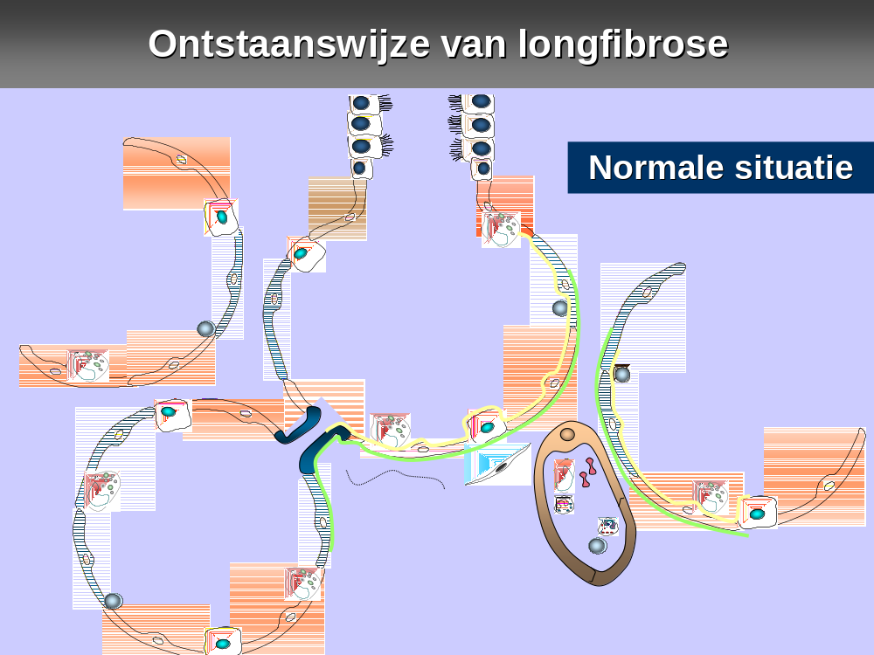


Wat is Longfibrose?
Hier zie je een doorsnede van de longblaasjes. De rode pijlen geven verschillende vormen van schade aan (ofwel door iets dat je inademt, ofwel door iets wat via je bloed in de longen komt (bv sommige medicijnen).
Als bindweefselcellen zich enorm hebben vermeerderd doordat ze een soort herstelreactie geven op de schade verminderd dit de long capaciteit.
(bindweefsel is eigenlijk bedoelt om te herstellen, denk maar aan een litteken).
Bij longfibrose stopt de herstelreactie echter niet en ontstaat er dus veel te veel bindweefsel….
Herstelactie

Slide 8
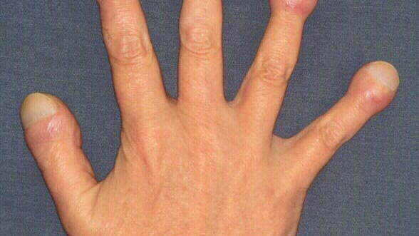
Wat zijn de klachten?
Moeheid
Kriebelhoest
Soms slijm ophoesten
Kortademigheid
Bolle nagels
Pijnklachten
…

Slide 9
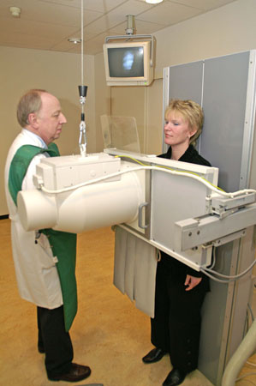
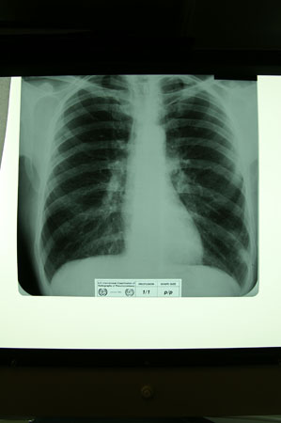
Hoe wordt een diagnose gesteld?
Röntgenfoto van de borstkas
HRCT scan
Bloedtesten
Longfunctie testen
Longspoeling (BAL)
Longbiopsie
Notes:
De diagnose gaat meestal vooraf van diverse testen
Als een patiënt binnen komt met klachten als kortademigheid worden er gelijk een aantal onderzoeken gedaan.

Slide 10
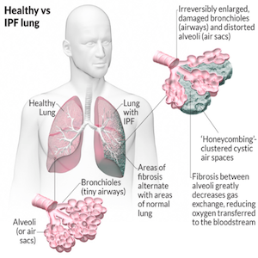
Vormen van Longfibrose
IPF wat het meeste voorkomt, een longfibrose waarbij de daadwerkelijke oorzaak niet bekend is. IPF betekent voluit Idiopathische Pulmonale Fibrose.
FIF wat een longfibrose is door erfelijkheid dit noemen we familiare idiopathische fibrose.
PF wat een longfibrose is door het inademen van organische of schadelijke stoffen, denk hierbij aan asbest, steenstof of een allergie voor een dier. Deze vorm noemen we pneumoconiose fibrose.

Slide 11
Behandel methodes
Er is nog weinig bekend over de ziekte waardoor er geen specifieke behandel methodes zijn.
medicijnen die een remmende werking hebben op de fibrose.
Deze medicijnen heten pirfenidone en nintedanib en zijn gelijk aan een chemokuur.
Zuurstof metingen in het bloed om de ernst te monitoren.
Long transplantatie wanneer medicatie en zuurstof onvoldoende helpen.

Slide 12
Het leven met Fibrose
Mijn eerste interview was met longfibrose patiënt Miranda Paarlberg (58 jaar). Miranda heeft zich aangesloten bij de longfibrose patiëntenvereniging en staat op de lijst voor longtransplantatie. Miranda slikt geen longfibroseremmers en is gediagnostiseerd met IPF dus onbekende oorzaak.
Mijn 2e interview heb ik gedaan met Jan Cornelissen (69 jaar), hij zit ook in de longfibrose patiënten vereniging en eveneens gediagnostiseerd met IPF maar een vermoeden dat dit ook pneumoconiose fibrose kan zijn, of te wel een fibrose door ontstaan door dierlijke stoffen.
Mijn 3e interview was met een longarts, Frouke van beek. Frouke heeft de opleiding tot longarts bij het St. Antonius Ziekenhuis te Utrecht, afgerond in 2007. Haar opleiding heeft ze gevolgd aan de Vrije Universiteit Amsterdam. Zij weet zelf erg veel van longfibrose af en behandeld regelmatig patiënten met deze ziekte. Frouke heeft ook veel publicaties waaronder longfibrose uitgebracht.

Slide 13

Conclusie van de hoofdvraag
Hoewel er geen aanwijsbare oorzaak is waar de ziekte uit ontstaat, kunnen we vaststellen dat longfibrose veel impact heeft op het menselijk lichaam, bij ernstige vorm van zuurstof te kort kunnen vitale lichaamsdelen uitvallen en zelf dood tot gevolg hebben. De conclusie is op de hoofdvraag heb ik als volgt opgeschreven.
Schade aan vitale lichaamsdelen
Schade aan de longen
Dood ingeval van onherstelbare schade aan de longen

Slide 14

Dank woord
Met name de verengingen van Longfibrose patiënten Anne Jose die mij in contact heeft gebracht met patiënten en een longarts.
longarts Frouke van Beek bedank voor het materiaal en interview die ik mocht afnemen, het was jammer dat we geen bezoek konden afleggen in het ziekenhuis door Corona maar ik vond en vind het erg interessant hoe dit alles in zijn werk gaat.
Ook wil ik twee mensen bedank die bereid waren om mij te woord te staan en hun levensverhaal wilden delen tav longfibrose. Dit zijn Jan Cornelissen en Miranda Paarlberg.
Naast deze mensen mocht ik ook in eigen familieverhalen ophalen om het verhaal van mijn opa goed te omschrijven.

